Slide 1

Ch01. 네트워크 게임의 개요
Game Server Programming
Notes:
Week01, 1st class

Slide 2
목차
멀티플레이어 게임의 간추린 역사
로컬 멀티플레이어 게임
초기 네트워크 멀티플레이어 게임
MUD: 멀티 유저 던전
랜 게임
온라인 게임
MMO 게임
모바일 네트워크 게임
사례탐구:대표적 초기 네트워크 게임
<스타시즈: 트라이브스>
플랫폼패킷 모듈
연결 관리자
스트림 관리자
이벤트 관리자
고스트 관리자
이동 관리자
기타 시스템
<에이지 오프 엠파이어>
턴 타이머
동기화
Source: 멀티플레이어 게임 프로그래밍, 길벗, 2017

Slide 3
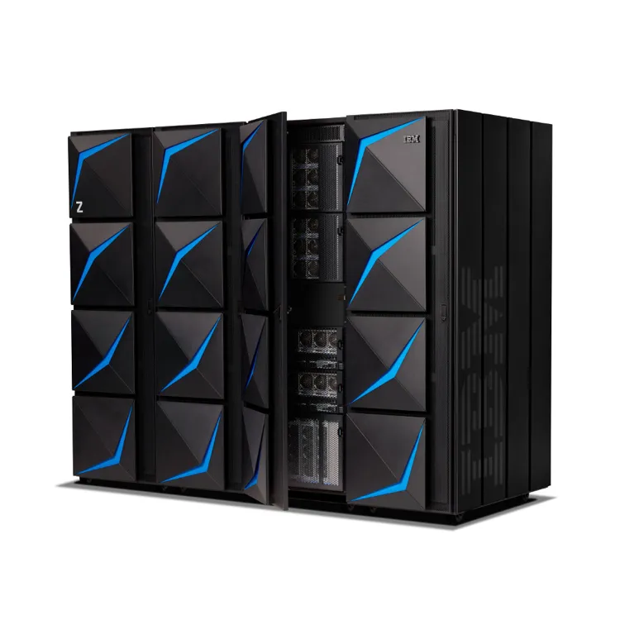
1.1 멀티 플레이어 게임의 간추린 역사
멀티플레이어 게임의 기원
1970년대 대학교 메인프레임 시스템 등장으로 인한 네트워크 멀티 플레이어 소개
멀티플레이어 게임의 대중적 소개
1990년대 중후반
IBM z15 mainframe computer

Slide 4
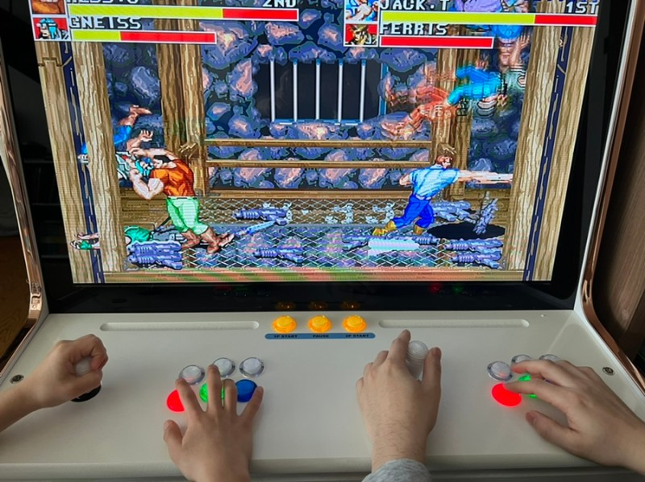
1.1.1 로컬 멀티플레이어 게임
한 대의 컴퓨터에 둘 이상의 플레이어가 같이 진행
싱글 플레이어 게임 프로그래밍과 거의 동일한 기술
차이점:
둘 이상의 시점 보여주기
여러 입력 장치 동시 처리
예시:
2인용 테니스(Tennis for Two, 1958)
https://www.youtube.com/watch?v=6PG2mdU_i8k
우주전쟁(Spacewar!, 1962)
https://www.youtube.com/watch?v=rLX_AoOinM4
https://www.youtube.com/watch?v=CwZAKJ8Y6YU

Slide 5
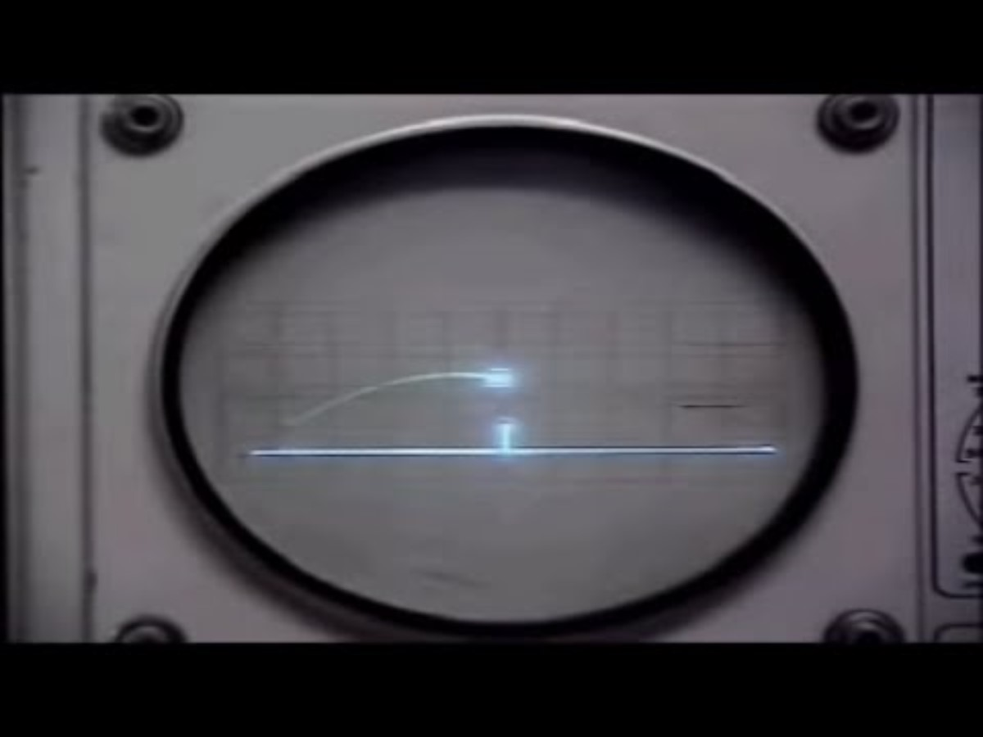
2인용 테니스(Tennis for Two, 1958)

Slide 6
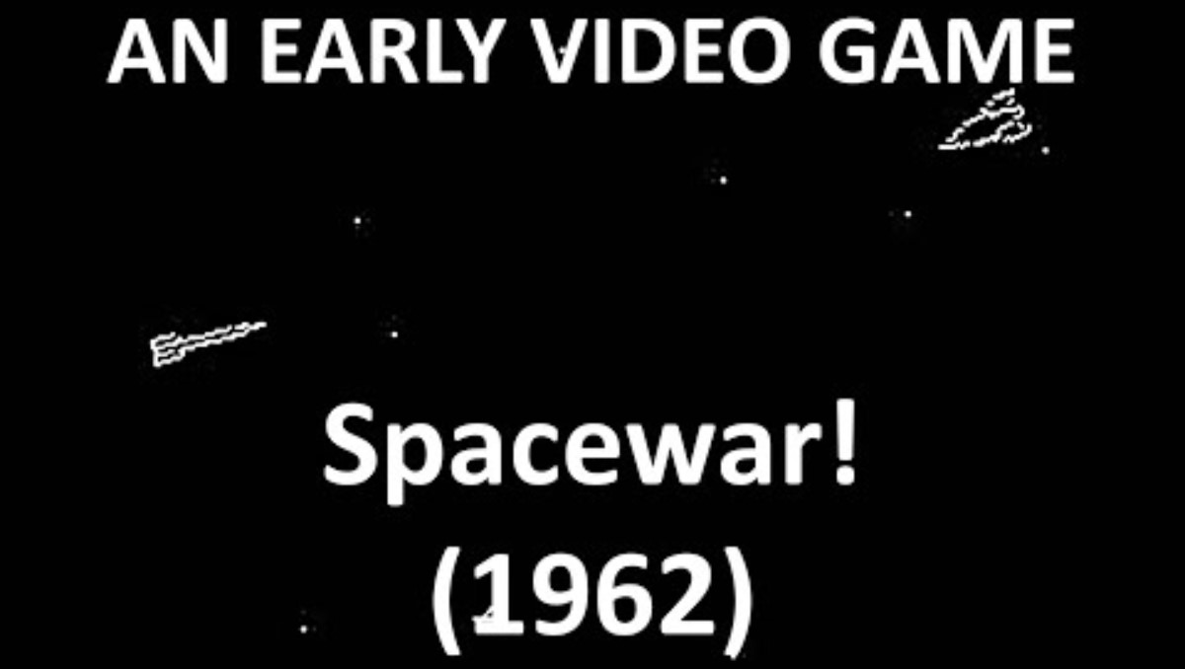
우주전쟁(Spacewar!, 1962)

Slide 7

Spacewar! (1961) on PDP-1 computer
Notes:
PDP-1 computer

Slide 8
1.1.2 초기 네트워크 멀티플레이어 게임
메인프레임 기반의 소규모 네트워크에 처음 등장
로컬 멀티플레이어 게임과 차이점:
둘 이상의 컴퓨터가 각각 연결되어 게임 세션을 이룸
예시
엠파이어 (Empire, 1973)
턴제전략게임, 일리노이주립대학 개발 PLATO 메인 프레임 NW 시스템에서 구현
https://www.youtube.com/watch?v=lUqVwPFgXO4 (X)
https://www.youtube.com/watch?v=ObelXscHeps
미로전쟁(Maze War, 거의 비슷한 시기)
위 게임과 둘 중 어느것이 먼저 나온것에 대한 이견 있음
https://www.youtube.com/watch?v=CF9XKRWnsTY

Slide 9
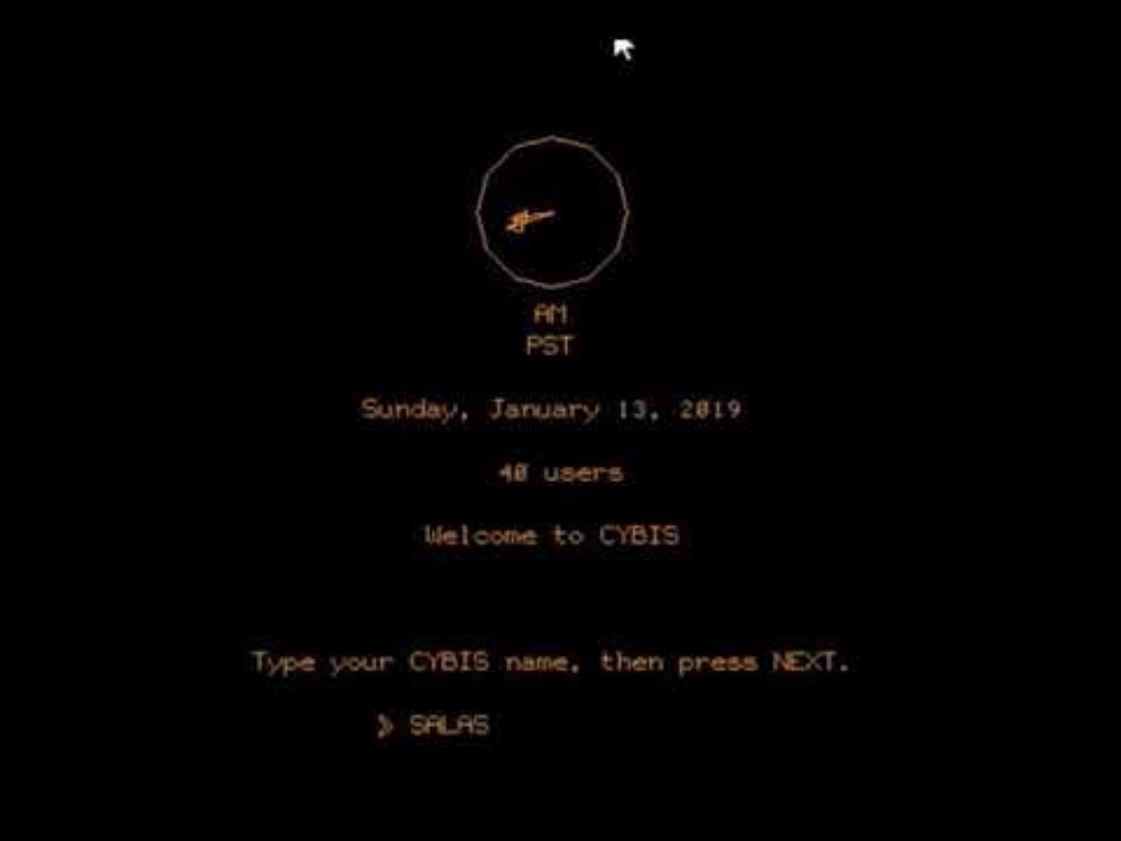
엠파이어 (Empire, 1973)
Notes:
https://www.youtube.com/watch?v=lUqVwPFgXO4

Slide 10
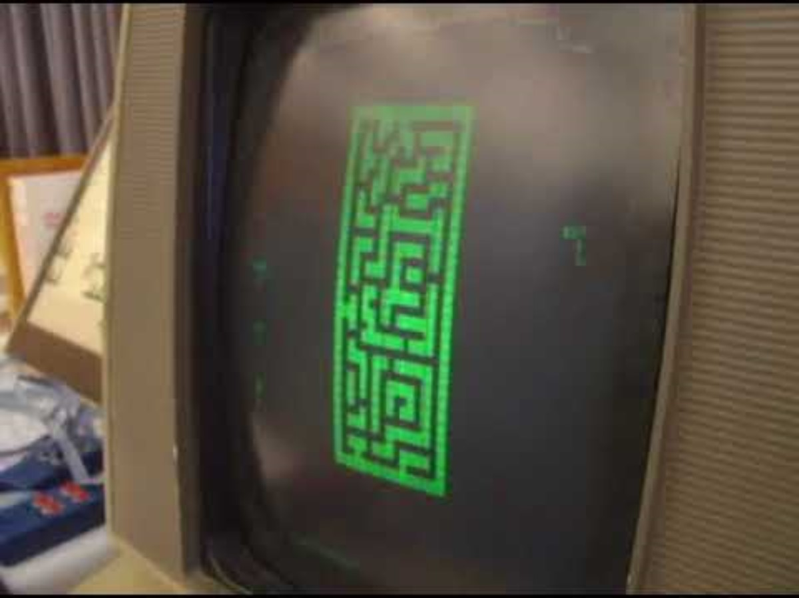
미로전쟁(Maze War, 1973)

Slide 11
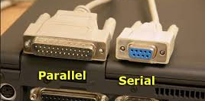
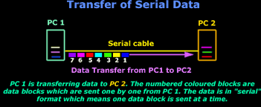
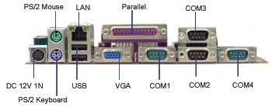
직렬포트(serial port) 활용한 컴퓨터 간 직접연결
1970년대 이르러 PC 보급시작
직렬포트:
주로 프린터나 모뎀 같은 주변 기기 통신위한 용도
데이터를 한 번에 1비트씩 전송 가능
1980년대 초반에도 로컬네트워크 활용한 게임 개발 기술 가능
1990년 들어서 컴퓨터연결 기반 게임 플레이 관련 아이디어가 주목을 받기 시작

Slide 12
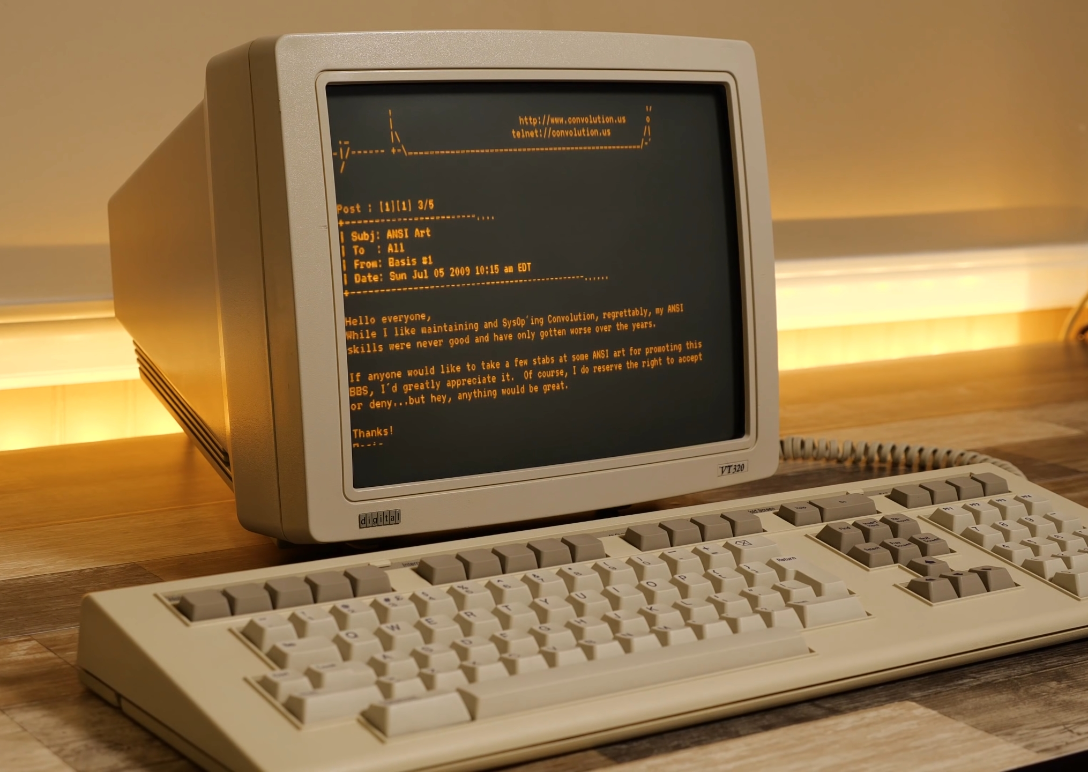
1.1.3 MUD: 멀티 유저 던전
MUD (Multi-User Dungeon)
대개 텍스트 기반
여러 플레이어가 같은 가상 공간에 서로 동시 접속
처음에는 대학 전산실에서 인기를 끌었음 (전산실 Terminal 환경)
PC성능 강화->모뎀장착: 전화망으로 멀리 떨어진 두 컴퓨터 통신 가능
MUD1 (1978) - First MUD game:
https://www.youtube.com/watch?v=9Gep3LwLKWk

Slide 13
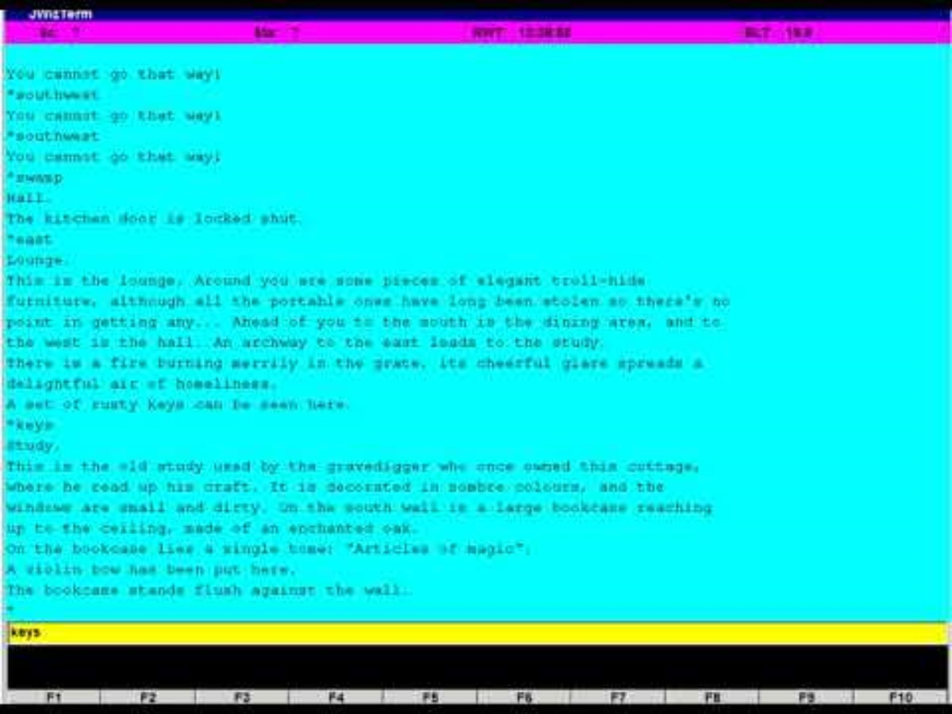
MUD1 (1978)

Slide 14
1.1.4 랜 게임
랜(Local Area Network): 가까운 지역 내에서 서로 연결된 컴퓨터 네트워크
다양한 근거리 네트워크 기술이 있으나, 기본적으로 이더넷(Ethernet) 네트워크를 의미함
예시
둠(Doom, 1993):
ID Software 사
FPS(First Person Shooting, 일인칭 슈팅)
초기 버전에서 한 세션 당 네 명까지 접속 가능 (협력 모드, 경쟁모드^{Death Match})
오늘날 게임계에 큰 영향을 미침. 현대 네트워크 게임 선구자
https://www.youtube.com/watch?v=MnqLJpgq7jc

Slide 15
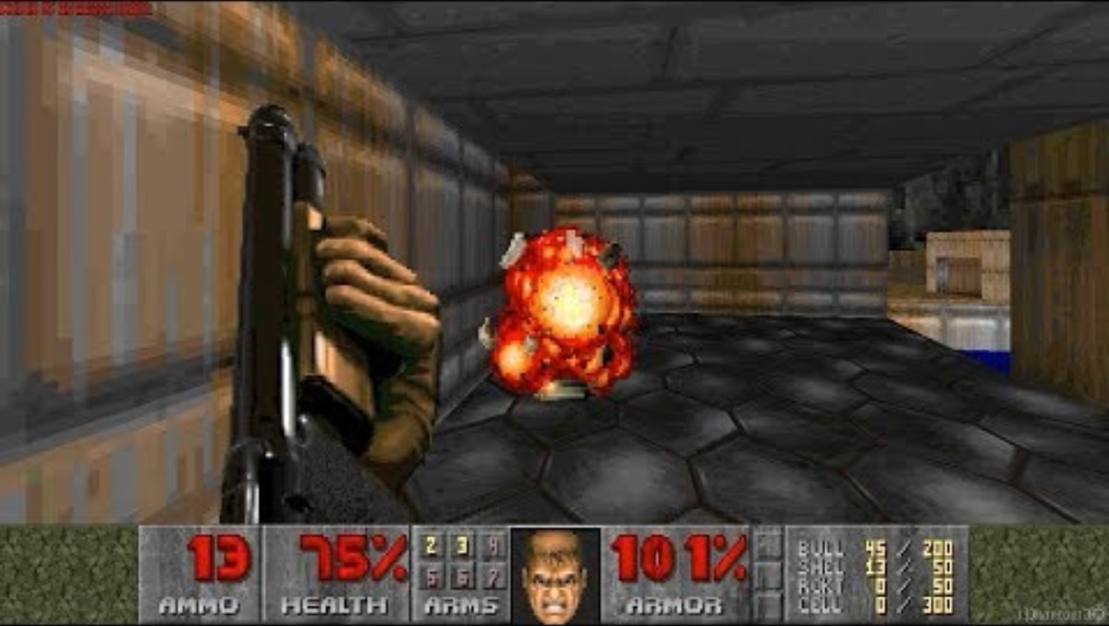
둠(Doom, 1993)

Slide 16
1.1.5 온라인 게임
온라인 게임
대형 통신망을 통해 지리적으로 멀리 떨어진 컴퓨터끼리 연결하여 플레이하는 게임
인터넷을 포함한 모든 종류의 통신망(ex.전화망)
90년대 인터넷의 폭발적인 대중적 보급 기반
예시
퀘이크(1996, ID Software) https://www.youtube.com/watch?v=MkED3x0TjYU (X)
언리얼(1998, Epic Games) https://www.youtube.com/watch?v=yEVNbYhHZT0
랜 기반의 게임과 차이점
레이턴시(Latency): 데이터 전송시 발생하는 시간 지연
https://www.youtube.com/watch?v=eJnnZ3_1prk

Slide 17

퀘이크(1996, ID Software)

Slide 18
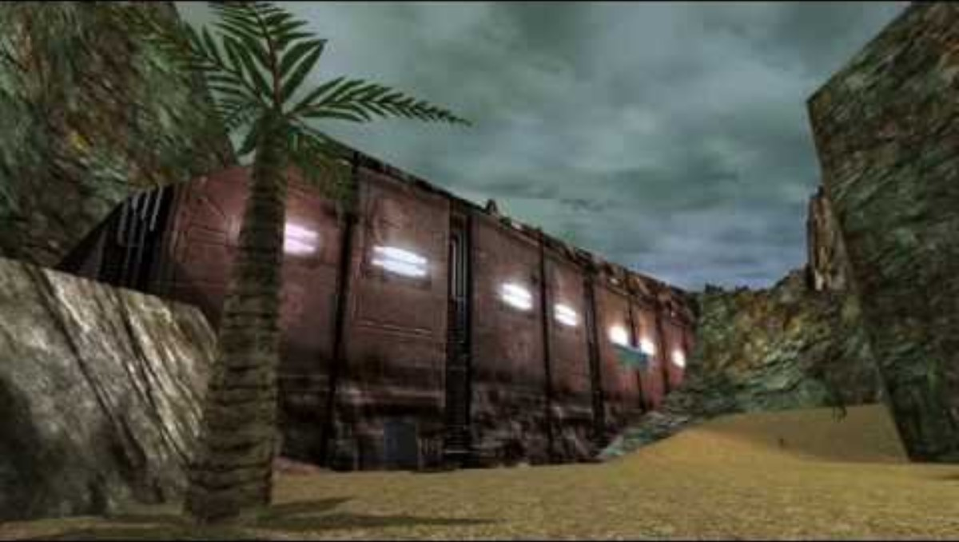
언리얼(1998, Epic Games)
Notes:
https://www.youtube.com/watch?v=yEVNbYhHZT0

Slide 19
1.1.6 MMO 게임
MMO(Massively Multiplayer Online, 대규모 다중 사용자 온라인)
하나의 게임에 수백~수천~수만의 플레이어가 동시 참여 가능
MMO가 보통 RPG인 까닭에 MMORPG라는 명칭 익숙
MMOFPS게임도 존재
MUD게임이 그래픽 형태로 진화
예시
하비타트(Habitat, 1986): 여러 신기술 도입
https://www.youtube.com/watch?v=1yia3-foHLE
https://www.researchgate.net/publication/243708892_The_Lessons_of_Lucasfilm''s_Habitat
얼티마 온라인(Ultima Online, 1997): 본격적으로 주목을 받음. 인터넷 보급 여파
https://www.youtube.com/watch?v=vzawLtaQ5Ls
월드오브워크레프트(World of Warcraft, 2004, Blizzard): 그 자체로 하나의 대중문화 아이콘
https://www.youtube.com/watch?v=1q0f4KtEiZ8
https://www.southparkstudios.com/episodes/hk2x6r/south-park-make-love-not-warcraft-season-10-ep-8
설계를 함에 있어 여러가지 고도의 기술적 난제가 많음

Slide 20
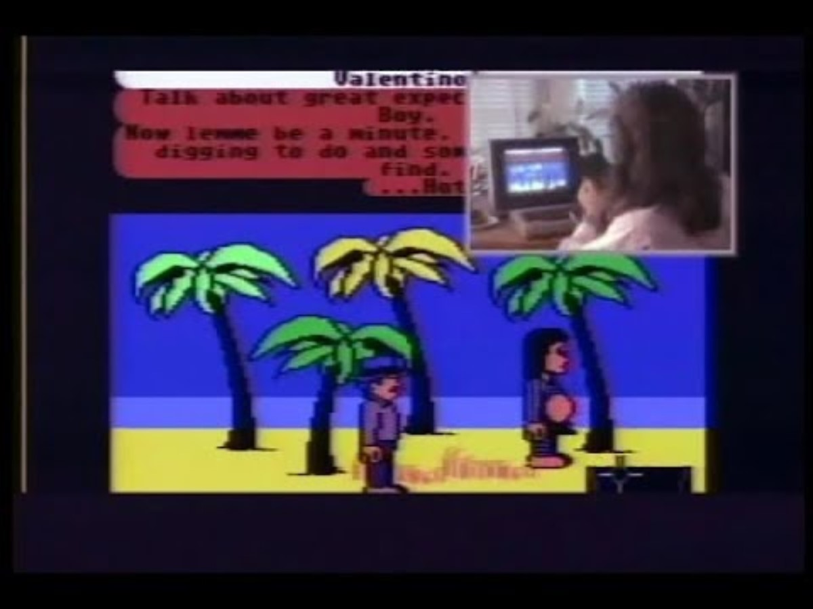
하비타트(Habitat, 1986)

Slide 21
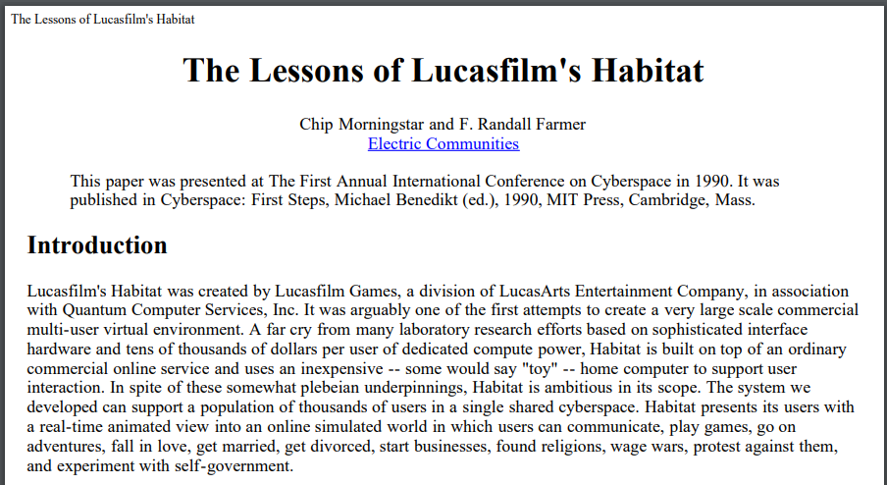

Slide 22
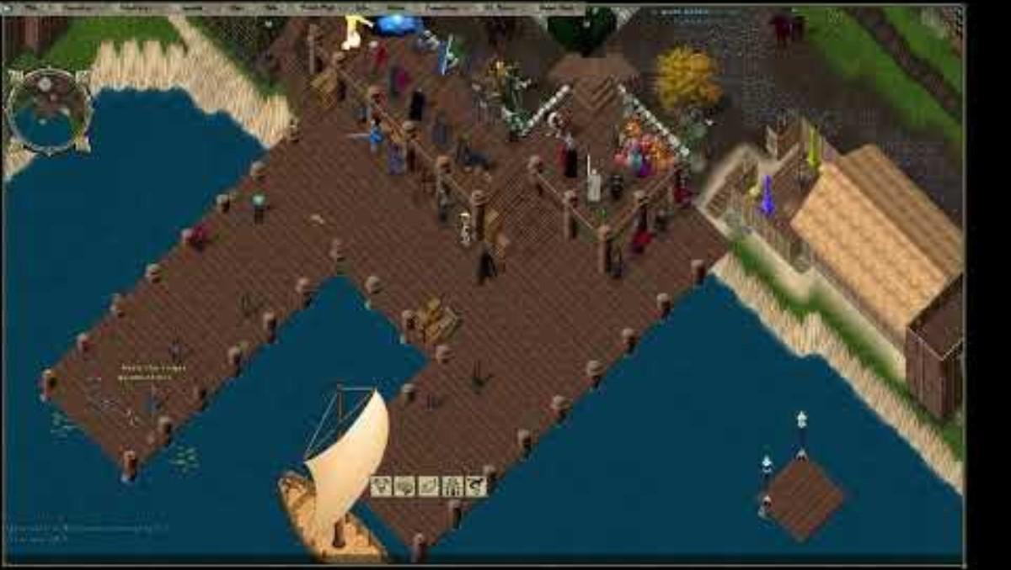
얼티마 온라인(Ultima Online, 1997)

Slide 23

월드오브워크레프트(World of Warcraft, 2004, Blizzard)
Notes:
World of Warcraft - E3 2003 Trailer
https://www.youtube.com/watch?v=1q0f4KtEiZ8

Slide 24

1.1.7 모바일 네트워크 게임
모바일 기기의 대중화로 인한 모바일 기기 기반의 멀티플레이어 게임 확산
예전 대개 비동기식으로 구현
데이터를 실시간으로 전송할 필요 없음
실시간 네트워크 게임보다 구현하기 쉬움. 플렛폼 API단에서 통신 수단 제공
플레이어의 차례가 되면 알림이 뜨며 해당 플레이어는 자신의 차례에 시간을 넉넉히 갖고 그 턴을 플레이
예시
워즈 위드 프렌즈(Words with Friends, 2009) https://www.youtube.com/watch?v=b197RnHhhJs
모바일 네트워크 발전 등(wifi 등)
실시간 네트워크 지원 게임 속속 등장
예시
하스스톤: 워크래프트의 영웅들(Hearthstone: Heroes of Warcraft, 2014)
https://www.youtube.com/watch?v=kBNGJRF06ck

Slide 25

워즈 위드 프렌즈(Words with Friends, 2009)
Notes:
https://www.youtube.com/watch?v=b197RnHhhJs

Slide 26
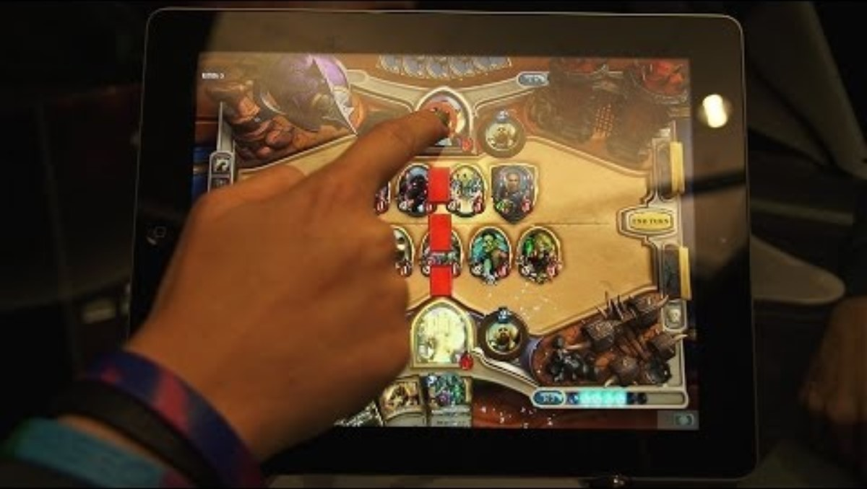
하스스톤: 워크래프트의 영웅들(Hearthstone: Heroes of Warcraft, 2014)

Slide 27
1.2 <스타시즈: 트라이브스>
스타시즈: 트라이브스^{Starsiege: Tribes}
1998년 말 출시 된 SF장르 FPS
빠른템포의 전투
당시 기준 대규모 접속 인원 지원 (최대 128명)
28.8kbps 모뎀 사용 유저도 플레이 가능
https://www.youtube.com/watch?v=HiiWWD9FkN0
본 게임에 활용된 네트워크 모델은 여전히 상당부분 유용!

Slide 28

Starsiege Tribes

Slide 29
트라이브스의 네 가지 데이터 전송 방식
전달 미보장 데이터 (Non-guaranteed)
게임에 있어 별로 중요하지 않은 데이터 지칭. 대역폭이 고갈되면 이런 종류의 데이터부터 생략
전달 보장 데이터 (Guaranteed)
수신이 보장되어야 하며, 보낸 순서대로 도착하는 것도 보장. 게임에 있어 매우 중요한 대이터. 예시: 플레이어 총알 격발 이벤트
최신 상태 데이터 (Most recent state)
최신 상태가 아니면 전달할 의미가 없는 데이터. 예: 특정 플레이어의 체력 수치. 지금 현재 HP를 알고 있다면 5초 전의 HP가 얼마인지 굳이 알 필요 없음
특급 전달 보장 데이터 (Guaranteed quickest)
최우선으로 보내야 하며 아울러 전달이 보장되어야 하는 데이터. 예: 플레이어 위치 정보. 시간이 지체 될 수록 정보의 가치가 급격히 떨어지므로 최대한 빨리 전달 필요

Slide 30
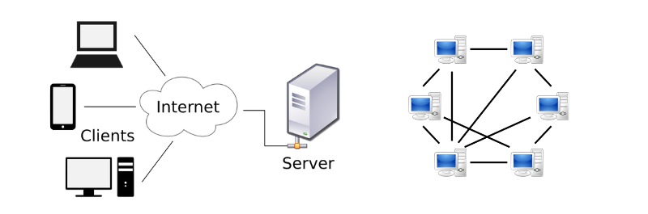
Client-Server 네트워킹 모델 선택
Peer-to-peer(P2P) 모델 대신 Client-Server(CS) 모델 채택
P2P: 각각의 플레이어가 모든 플레이어와 1:1 연결
O(n²)의 대역폭 필요: 사용자 수의 제곱에 비례하여 대역폭 소모
CS: 모든 플레이어가 중앙 서버 하나에 접속
O(n)의 대역폭 필요. 위 대역폭 문제를 해결하고자 CS 모델 채택
서버가 모든 클라이언트를 받아줄 능력이 되어야 함

Slide 31
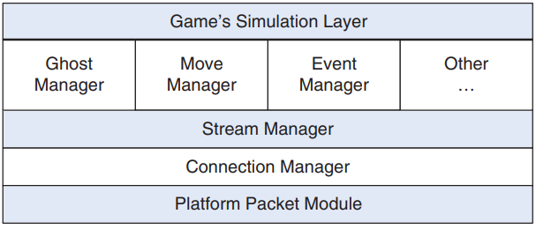
<트라이브스> 네트워킹 모델의 주요 구성 요소
Game’s Simulation Layer는 실제 게임 세계의 "현실감을 유지"하는 계층
그 밑의 Stream Manager / Connection Manager / Platform Packet Module은 이를 네트워크상에서 가능하게 만드는 통신 기반 인프라
Notes:
고스트관리자, 이동관리자, 이벤트관리자
스트림관리자
연결관리자
플렛폼 패킷 모듈

Slide 32
1.2.1 플랫폼 패킷 모듈
패킷(Packet): 네트워크로 보내기 위해 데이터를 묶어 놓은 단위
게임에서 사용되는 메시지를 일정한 규격의 패킷 형식으로 정의한다.
예: 플레이어 위치, 입력, 충돌 이벤트 등을 효율적으로 직렬화(Serialization)
최 하위 계층, 유일하게 플랫폼 종속적인 계층
상위 계층이 “무엇을 보낼지” 결정하면, 플랫폼 패킷 모듈은 그것을 실제 네트워크에서 전송 가능한 형태로 만들어준다.
본질적으로 표준 소켓 API를 래핑^{wrapping}한 것
다양한 패킷 형식을 조립하고 전송하려는 목적

Slide 33
1.2.2 연결 관리자
두 컴퓨터 사이의 연결을 추상화
연결생성 및 종료, 연결 상태 모니터
윗단의 스트림 관리자가 내려주는 데이터를 받아 아랫단(플랫폼 패킷 모듈)로 전달
신뢰성 보장하지 않음 (데이터를 책임지고 전달해 주지 않음)
패킷이 전달되었는지 여부까지만 연결관리자가 확실히 알려줌
DSN(Delivery Status Notification, 배달 상태 통지)
상위 계층(스트림 관리자)은 특정 데이터가 무사히 전달 되었는지 판단에 활용
누가 게임에 들어와 있고, 연결이 정상인지를 관리하는 보안관 역할

Slide 34
1.2.3 스트림 관리자
다른 여러 상위 관리자를 대신하여 데이터를 연결 관리자에게 보내는 역할
Connection Manager가 연결을 유지하는 동안 어떤 데이터가 언제, 얼마나, 어떤 우선순위로 전송될지를 결정
최대 허용 전송률 조절
서버에 데이터를 너무 많이 보내 과부하를 주지 않도록 하기 위함(QoS 보장)
예: 28.8kbps 모뎀: 초당 10 패킷, 한 패킷 당 200 Bytes --> 2KB/s 전송률
데이터 전송 요청 우선순위 관리
이동, 이벤트, 고스트 관리자의 요청이 최우선 처리
상위 관리자들에게 데이터 전송 여부 알려줌
전송주기와 패킷 크기를 스트림 관리자가 결정
한 패킷에 여러 종류의 데이터를 종종 섞어 보냄

Slide 35
1.2.5 고스트 관리자
역할
네트워크 멀티플레이 게임에서 원격 플레이어(다른 클라이언트)의 객체 상태를 관리하는 모듈이다.
예를 들어, 내가 보는 화면 속 다른 플레이어의 캐릭터 위치, 행동, 애니메이션 등이 "고스트(Ghost)"로 불린다.
주요 기능
원격 객체 동기화
다른 클라이언트에서 발생한 움직임/행동을 내 클라이언트 화면에서도 똑같이 재현.
예: 다른 플레이어가 총을 쏘면 내 화면에서도 그 총알이 보이도록.
예측 및 보정(Prediction & Correction)
네트워크 지연 때문에 위치가 어긋나지 않도록 예측 이동(prediction) 수행.
서버로부터 실제 데이터가 오면 보정(correction).
즉, Ghost Manager는 내가 직접 조작하지 않는 모든 객체(원격 캐릭터, NPC 등)를 관리하는 관리자다.
Notes:
상위 수준에서 고스트 관리자가 하는 일은 특정 클라이언트에게 유의미하다고 여겨지는 동적 객체를 복제 혹은 '고스트' 사본을 만드는 역할
클라이언트가 서버로 부터 받아둔 여러 객체 정보를 일컬어 클라이언트상 서버 객체의 '고스트'라 칭함
이런 고스트를 전송/수신 하는 것이 고스트 관리자의 역할
클라이언트에게 객체 정보를 보낼 때 고스트 관리자는 딱 필요한 정보만 걸러서 보냄
게임 시뮬레이션 계층이 해당 정보를 책임지고 판단->객체의 고유한 우선순위 부여
우선순위 계산 후, 서버에서 클라이언트로 가능한한 많은 객체 상태를 전송하는 것이 고스트 관리자의 역할
모든 클라이언트가 가장 최신의 상태로 업데이트되어 있게끔하 보장하는 것이 고스트 매니저의 중요한 책무
128유저의 멀티플레이를 실현함에 있어 가장 중요한 시스템

Slide 36
1.2.6 이동 관리자
내 캐릭터의 움직임을 서버와 동기화하는 조정관 역할을 한다.
플레이어의 이동 데이터를 최대한 빨리 전송하는 역할
레이턴시를 최대한 줄여 플레이어가 지연을 느끼지 못할 정도로 이동 정보를 빠르게 갱신해 줘야 함
만약 초당 30프레임 속도로 입력 데이터 생성->1초당 30건씩 입력 정보 쌓임-> 이 중 가장 최신의 정보를 가능한 빨리 보내줘야 함
이동 데이터 전송을 위해, 스트림 관리자는 가장 먼저 이동 데이터를 내보낼 패킷 앞에 끼워 보냄
각 클라이언트 이동 관리자 모두 이렇게 서버로 데이터 전송
서버는 수신 정보를 게임 시뮬레이션에 반영하고 클라이언트에게 확인 응답
Notes:
2. Move Manager
역할
내가 조작하는 캐릭터의 움직임 데이터를 관리하는 모듈이다.
입력(키보드, 마우스, 컨트롤러)을 받아 서버에 전송하고, 동시에 그 결과를 게임 화면에 반영한다.
주요 기능
입력 캡처 및 전송
내가 W 키를 누르면 "앞으로 이동"이라는 입력을 Move Manager가 서버에 전송.
클라이언트 측 예측(Client-side Prediction)
서버 응답을 기다리면 지연(Lag)이 생기므로, 클라이언트에서 미리 이동을 반영.
이후 서버 응답과 차이가 나면 위치를 보정.
Move Manager는 내 캐릭터의 움직임을 서버와 동기화하는 조정관 역할을 한다.

Slide 37
1.2.4 이벤트 관리자
역할
게임 내 발생하는 다양한 이벤트(총 발사, 아이템 획득, 충돌, 점수 변화 등)를 관리
주요 기능
이벤트 생성 및 전송
특정 행동이 발생하면(예: 총알 발사) 이벤트 메시지를 서버로 전송.
이벤트 수신 및 처리
다른 클라이언트나 서버에서 발생한 이벤트를 수신하고 게임 화면에 반영.
예: 내가 쏜 총알이 상대에게 명중했을 때, 그 결과(HP 감소)를 동기화.
게임 내 "사건 발생 기록자"이자 "통보자"
Notes:
게임 시뮬레이션 중 발생하는 이벤트 대기열 관리
이들 이벤트는 일종의 간이 RPC(Remote Procedure Call, 원격 프로시저 호출)임
RPC: 호출 시 원격 머신에서 실행되는 함수/프로시저
이벤트 전송 기록 추적 -> 이벤트의 확실한 전달 보장

Slide 38
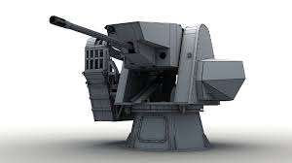
1.2.7 기타 시스템
<트라이브스>에는 그 밖의 시스템도 몇몇 있으나 전체 비중으로 볼 때 상대적으로 그다지 중요치 않음
예: 데이터블록 관리자^{Datablock manager}: 비교적 정적인 게임 객체의 전송을 취급
정적인 객체의 예시
포탑: 실제 이동하는 일이 없기때문에 동적인 객체로 구분하지는 않지만 플레이어가 상호작용하여 상태 갱신이 일어나는 객체
보다 동적인 객체는 고스트 관리자가 담당
Notes:
<트라이브스> 네트워킹 모델의 주요 구성 요소

Slide 39
1.3 <에이지 오프 엠파이어>
Age of Empires
RTS(Real-Time Strategy, 실시간 전략게임) 게임. 1997 출시
https://www.youtube.com/watch?v=MoHdOSuyovY
대역폭 문제 및 인터넷 전화 접속의 레이턴시 문제
결정론적 락스텝^{deterministic lockstep} 모델 채택
컴퓨터 하나가하나가 P2P방식으로 다른 모든 컴퓨터에 연결하는 방식
게임이 진행되는 동안 모든 피어의 동기화를 맞추기 위해 락스텝 사용
모든 참가자가 같은 초기 상태와 같은 입력 시퀀스를 같은 틱(tick) 순서로 처리하면, 네트워크를 통해 전체 상태를 주고받지 않아도 동일한 결과에 도달하게 만드는 동기화 방식입니다. 보통 RTS나 턴/틱 기반 액션(격투 제외)에서 많이 쓰인다.

Slide 40
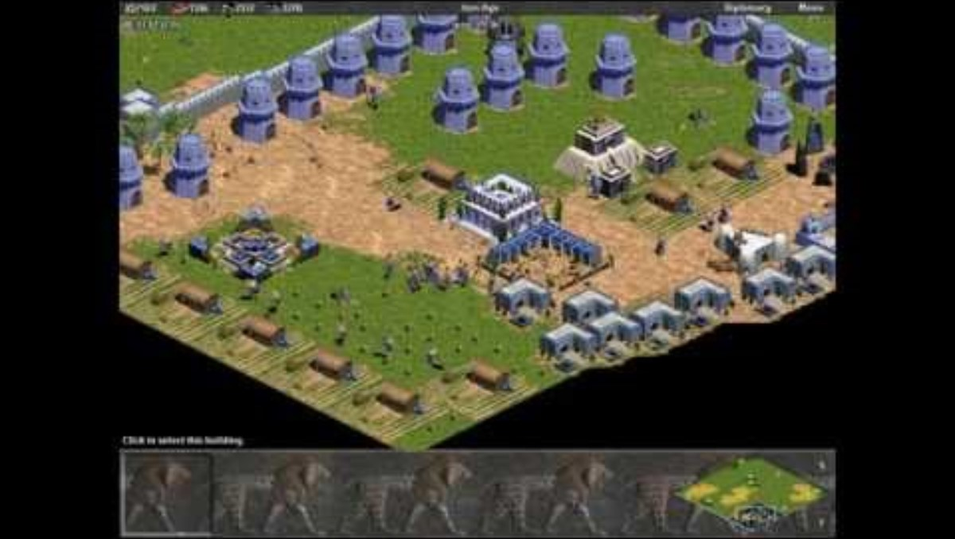
에이지 오프 엠파이어
Notes:
https://www.youtube.com/watch?v=MoHdOSuyovY

Slide 41
RTS와 FPS 차이점
플레이어의 가시권에 포함되는 유닛의 개수 차이
RTS: 많음
FPS: 상대적으로 적음 (트라이브스의 경우 128명 플레이 시, 최대 고스트 메니저가 한번에 처리할 고스트 숫자는 30건 정도
문제점: 에이지 오브 엠파이어 8명 동시 플레이 가정
플레이어마다 초기 50유닛 생성가능, 후반에는 최대 200유닛 생산
최악의 경우 8명의 플레이어가 한 곳에서 그간 쌓아둔 유닛을 총동원 해서 전쟁을 한다면 200유닛 x 8명 = 1600유닛

Slide 42
많은 유닛 동기화 해결책
유닛별 동기화 대신, 플레이어가 입력한 명령을 동기화
플레이어는 최대 초당 몇 회 정도의 명령만 생성 및 전송 충분함
수 백 유닛의 정보를 보내는 것보다는 대역폭 관리가 훨씬 수월해 짐
모든 플레이어의 게임 인스턴스는 전송된 명령에 기반하여 시뮬레이션 진행
플레이어 마다 독자적으로 시뮬레이션이 진행되기 때문에 각 인스턴스를 다른 인스턴스와 정확히 동기화 할 수 있는지가 극도로 중요해짐
결정론적 락스텝 모델을 구현함에 있어 가장 어려운 과제!

Slide 43
결정론적 락스텝 모델
결정론적 락스텝 모델은 매우 정확한 동기화를 요구하지만, 네트워크 상태, 하드웨어 성능, 소프트웨어 버그 등 다양한 요인에 의해 동기화 문제를 겪을 수 있음. 이를 방지하기 위해 게임에서는 종종 '명령 큐'나 '상태 검증' 등의 방법을 사용하여 동기화를 유지하려고 시도
모든 클라이언트는 같은 초기 상태에서 같은 명령을 받으면 동일한 결과를 계산하도록 보장되지만, 동기화가 이루어지지 않는 경우에는 여러 가지 문제를 야기할 수 있음

Slide 44
결정론적 락스텝 모델이 실패하는 경우
명령 손실 또는 지연:네트워크 지연(latency)이나 패킷 손실로 인해 한 플레이어의 명령이 제때 도착하지 않으면 게임이 멈추거나 명령 처리가 잘못될 수 있음. 한 플레이어의 명령이 제대로 전파되지 않으면 다른 플레이어의 클라이언트가 서로 다른 상태로 이어지게 됨.
부정확한 시간 동기화: 모든 플레이어가 정확히 같은 시간에 명령을 실행해야 하는데, 클라이언트 간 시간 차이가 발생하면 한 플레이어가 다른 플레이어보다 조금 앞서거나 뒤처질 수 있음. 이로 인해 한 플레이어가 특정 상황에서 유리하거나 불리해질 수 있음.
난수 동기화 실패:결정론적 모델은 모든 클라이언트가 동일한 난수 시드(random seed)를 사용하여 동일한 결과를 얻도록 설계되나 난수 생성이 클라이언트마다 다르게 동작하면 동기화 문제로 이어질 수 있음. 예를 들어, 난수 기반 이벤트(공격의 크리티컬 히트 확률 등)가 각 플레이어에게 다르게 나타날 수 있음.

Slide 45
결정론적 락스텝 모델이 실폐하는 경우
다른 클라이언트 상태와의 불일치:하나의 클라이언트가 부정확한 명령을 처리하거나 특정 시점에서 다른 클라이언트와 일치하지 않는 상태로 게임을 진행할 경우, 게임 상태 불일치가 발생할 수 있음. 이는 종종 복구가 불가능한 상태로 이어지며, 결국 "디싱크(Desync)" 현상이 발생.
부정확한 명령 실행 순서:각 클라이언트가 명령을 다른 순서로 처리하는 경우 문제가 발생. 결정론적 모델에서는 명령이 정확한 순서대로 실행되어야 동일한 결과를 얻을 수 있기 때문에, 명령 순서가 달라지면 게임 상태가 다르게 유지될 수 있음.

Slide 46
1.3.1 턴 타이머
결정론적 락스텝/턴제 네트워킹에서 한 턴 동안 플레이어 입력을 받는 시간 구간을 규정하는 권위적 카운트다운
각 게임 인스턴스마다 독립적으로 시뮬레이션 진행
P2P 형태의 토폴로지가 잘 어울림
장점: 데이터가 비교적 빠르게 전송 가능 (서버 거치지 않기 때문)
단점: 모든 피어에게 전송 필요
문제점
각 플레이어는 저마다 다른 프레임 레이트로 구동, 다른 접속 품질
모두가 응답할 때가지 기다리면 딜레이발생
해결책: 턴 타이머(Turn timer)추가: 일정기간마다 명령을 쌓아두는 것

Slide 47
턴의 길이
<Age of Empires>의 경우 턴의 길이 200밀리초
해당 기간 동안 모든 명령은 대기열 버퍼에 대기
턴이 완료되면 대기열에 쌓아둔 명령어를 다른 플레이어에게 전송
수신 측은 받는 즉시 처리하지 않고, 두 번의 턴이 지난 다음 처리
예시
200밀리초짜리 타이머의 경우, 인풋랙^{Input lag,입력후 화면 반영 지연시간} 이 모두 합쳐 최대 600밀리초 (200:명령송신 쪽 플레이어 대기, 200*2=400: 명령 수신쪽 대기)

Slide 48
턴 타이머 방식의 마지노선
심한 랙이 발생한 플레이어가 있다면 (200밀리초 타이머조차 못 따라가는 상황 발생)
한 명의 느린 네트워크가 모두를 스톨시킬 수 있음
(어떤 게임은) 시뮬레이션을 잠시 중단하여 랙 극복 기회 부여
지속적 랙 유발: 플레이어 내보내는 처리
<age of empires>의 경우 렌더링 프레임 레이트를 때에 따라 동적으로 조절. 즉, 인터넷 연결이 느린 컴퓨터에선 수신에 시간을 더 할애, 그래픽 렌더링 품질은 저하.
렌더링 프레임 레이트^{Rendering Frame Rate:} 1초 동안 컴퓨터가 화면에 얼마나 많은 프레임을 그려내는지를 나타내는 지표(FPS, Frames Per Second)

Slide 49
명령을 모아보내는 방식의 장점
메모리 용량이나 처리 부담이 적음
매우 낮은 대역폭: 상태 대신 입력만 전송 → 인원↑에도 확장성 좋음
<에이지 오브 엠파이어II>에서는 경기 진행 리플레이 저장 기능 추가 가능해 졌음
완전 재현 가능: 입력 로그만 있으면 리플레이/디버깅이 간단
만약 명령어 대신 유닛 정보를 일일이 담는 방식이라면 훨씬 많은 메모리 필요 및 오버헤드 극심

Slide 50
Review Qeustions
로컬 멀티플레이어 게임과 네트워크 멀티플레이어 게임의 차이는 무엇인가?
로컬 네트워크 연결의 세 가지 예를 들어보자.
랜에서 동작하는 게임을 인터넷에서도 동작하게 하려면 어떤 점을 주로 고려해야 하는가?
머드 게임이란 무엇이며 추후 어떤 장르로 발전하게 되는가?
MMO 게임이 일반적인 온라인 게임과 구별되는 점은 무엇인가?
<트라이브스> 모델에서 신뢰성이 보장되는 시스템은 어떤 것들이 있는가?
패킷이 누락되었을 때 <트라이브스>의 고스트 관리자는 어떻게 최소한의 동작으로 송신을 재시도하는지 설명해 보자.
<에이지 오프 엠파이어>의 P2P 모델에서 턴 타이머를 사용하는 이유는 무엇인가? 네트워크상 다른 피어에 전달하는 정보는 어떤 것인가?

Slide 51
[EoF]

Slide 52
모든 플레이어의 명령(입력)이 모여야 다음 틱/턴으로 진행하는 락스텝은, 한 명만 늦어도 전체 진행이 멈춤.
턴 타이머는 “입력 수집 종료 시점”을 명확히 해주고, 미수신 입력 처리 규칙으로 스톨을 방지.
용어·구성
틱(Tick): 결정론 시뮬레이션의 최소 시간단위(예: 30 TPS → Δt≈33ms).
입력 지연 D: 미래의 틱/턴(T+D)에 적용할 입력만 받도록 하는 안전버퍼.
턴 길이(Planning Window, P): 입력을 모으는 시간(초 또는 틱 수).
커트오프(Cutoff): P가 끝나는 즉시 입력 접수 종료(뒤늦은 패킷 무시).

